Slide 1
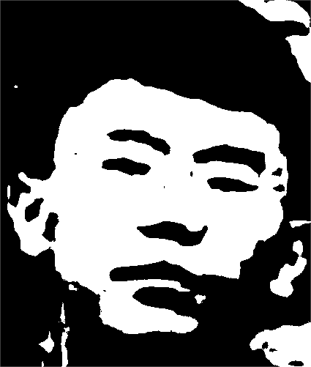
李厅传
The Biography of Director Li

Slide 2
框 架
人物简介
李厅事迹
招聘往事
考研过程
家庭成员身份
情感经历
人格面具
李厅定律
四级风波
赠李厅
结语

Slide 3
人 物 简 介
李厅，原名李泽浩。作为蓝星上一类比较独特的存在，其做事自我感觉良好。自以为有高情商、高能力，自认为和周围人的关系良好。同时，自以为玩弄小计谋别人难以察觉。身为学生，立志向美玉学姐看齐，以为自己是别人的老大哥。毕竟，他总在和老师的交流中称班内的同学为“孩子”。导员面前，总是恭恭敬敬的样子，具体表现为“张老师，C位都给您准备好了”，在导员背后，他则会说“这个老师还迷糊着呢”，“导员说自动化院离不开我”之类的话。

Slide 4
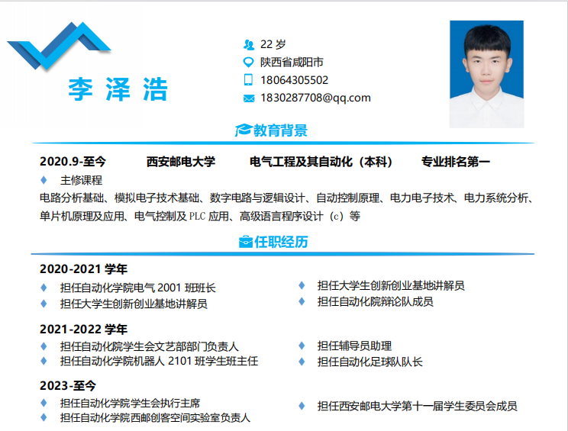
人 物 简 介
欣赏一下李厅的简历吧。
放原图有点晦气，不如黑白

Slide 5
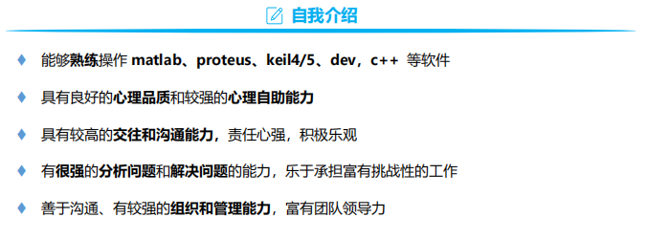
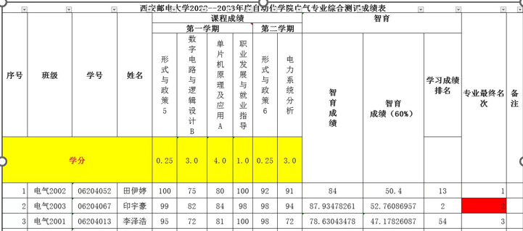
人 物 简 介
放部分简历，多了既浪费空间，也多少晦气些。专业第一也是真敢写，如果没看错的话，应该是第三名把

Slide 6
人 物 简 介
首先看下李厅的在校任职经历，自动化院足球队队长貌似不是他呀，李厅自己封了个足球队长的位置。其次，在自我介绍栏中，几乎全是可乐的点，如“dev，c++”，一个软件连名字都不熟悉，就说自己熟练运用，莫非他的熟练运用是指能够打出“printf（“hello world”）；”吗？剩下的软件自不必多说，李厅能够明白软件中的功能已经算好了。
下来我们看下第二条，李厅自认为有较强的心里自助能力。但又是谁说自己有“阳光型抑郁症”呢？如果没记错的话，好像就是李厅自己吧。
下来看第三条，良好的人际交往能力。哈哈哈哈哈哈哈哈！
再看第四条吧，有很强的问题分析能力，乐于承担富有挑战性的工作。别的不说，和别人做课设的时候，永远低头玩手机，这位起到唯一的作用是问别人要东西，将别人的劳动成果据为己有。
最后一条，有较强的组织管理能力，富有团队领导力。在他的通知下，校内消息班内同学总是最后知道，或者有多个版本的消息，一旦出现问题，就说老师通知错误，懂了，李厅嘉靖附体，喜欢说谜语，理解错误是我们能力不行。

Slide 7
李 厅 名 言
选择比努力更重要
你还指挥上我了？
我有关系
我有点痞帅
能力太强，他们控制不住
银行我家
我考研让前任给毁了
一眼望到头的生活我不想要
好心办了错事
一切听我指挥
我这人就是恋爱脑
就是出力不讨好，还得罪人
四级大于考研

Slide 8
李 厅 事 迹
包括但不限于：
每场考试抄袭，大二第二学期考模电时抄袭被老师警告，下考后向所有人痛骂监考老师，并说其他人也抄袭了，被老师记录下来。
大二第一学期加实验室1时，李厅以自己在实验室1中早已疏通好关系为由，劝班内同学A放弃加入实验室1，并承诺自己会帮A同学打通关系，加入实验室2。但最终A同学自己联系老师，加入了实验室c，李厅因为刷小聪明，被实验室1的负责老师发现后，拒绝其加入实验室1。李厅最终请求同学A帮忙说情，后加入实验室3。随后一直在骂实验室1的负责老师。

Slide 9
李 厅 事 迹
李厅在与同学吃饭时，喜欢将菜盘中的肉夹入自己碗中，留下素菜给同学。这大概就是高情商吧。
骗贫困补助，在第一次没有将他选入名单中，多次投票，随后还质问为什么不投他的票。
李厅在英语考试中，在监考老师眼皮下，直接转向后排同学，索要考试答案。
A老师是系主任，毕设找A老师，A老师没有理他，他开始到处散播谣言，说A老师十分严格，后经实际证明，A老师是最不压力学生的老师之一。
多次生病，头痛、腿痛、牙齿痛，情伤玉玉全都有。

Slide 10
李 厅 事 迹
李厅在找工作阶段，拿别人的面试通过截图，谎称自己的面试已过，进去后直升管理层，后正主被迫出面打假。
李厅在拍毕业照期间，恳求女同学A合照。合照完成后，李厅向自己的朋友展示合照，并称A给他表过白。A立即出来辟谣。
李厅询问同学B是否有钱，得知同学B没有钱后，要求B为自己开通花呗来帮助自己购买球鞋。
大三和当任女友分手。开始死缠烂打其女友，其手机被女友拉黑。后多次使用同学手机尝试挽回这段缘分，女生又将同学电话拉黑，并发文痛斥李厅的小丑行径。李厅最后对外称女生先行抛弃他，是个渣女。外人看来行为非常小丑。

Slide 11
李 厅 事 迹
大三第一学期声称自己高数一轮已经完成，来年六月却连极限题目都算不对。专业课9月中旬复习第五章，10月初却还说自己在第四章，后续一直在第四章徘徊。最终生成自己考研是一个过程，家里早已安排好工作。
大一转专业不知什么原因没有转走，对外声称说是导员让自己留下来，学院离不开自己。
在大三结束暑假期间，李厅被自己的女友甩了后，去寻求舍友A安慰，舍友A安慰了几次，但李厅一直沉溺在自己的世界中，没有听进去舍友A的安慰。舍友A实在忍受不了，说他是成年人的年龄，小孩子的心智。李厅瞬间破防，后向舍友B、C、D说舍友A背刺他。舍友A得知李厅的小动作后，去质问李厅，李厅死不承认自己的所作所为。过了一段时间后，李厅又询问舍友B如何对待舍友A,意图孤立舍友A。

Slide 12
招 聘 往 事
华为
35w
深信服
22w
中铁（海外）
120w

Slide 13
招 聘 往 事
此外，还多次提到其姐夫的公司-陕西星光工程设计有限公司。称自己年薪可以拿到45w。但自己不想过一眼就望到头的生活。但调查发现，李厅的姐夫在公司的职位貌似不是很高，所以45w年薪存疑。此外，李厅称45w的年薪，税后20w。但我国最高税率为45%,所以，为什么李厅非要交55.6%的税呢？真实太有实力啦，连交税都要比别人交的多。哎，一生要强的李厅，要是他能少看点医生就好了。

Slide 14
考 研 过 程
西交大
华电
西南交大
二周目
西邮
西理
长安大学
长安大学
长安大学
长安大学
搁着打开放世界呢

Slide 15
家 庭 人 员 身 份
姐夫：陕西星光工程设计有限公司中高级职员
姐姐：西咸新区文明办一二线公务员
父亲：包括但不限于，军队副团级职位、建行某行副行长等。此外,又声称自己的父亲是中校、将军甚至副省长等职。（李厅经典胡言乱语）

Slide 16
情 感 经 历
据不完全统计，李厅对外称其大学期间的对象不下十位，下列举已知的几位
对象编号 | 来源/身份
1 | 高中白月光
2 | 邮电大学
3 | 湖南大学
4 | 商洛市长千金
5 | 陕师院

Slide 17
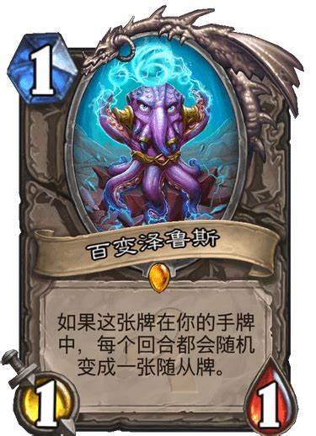
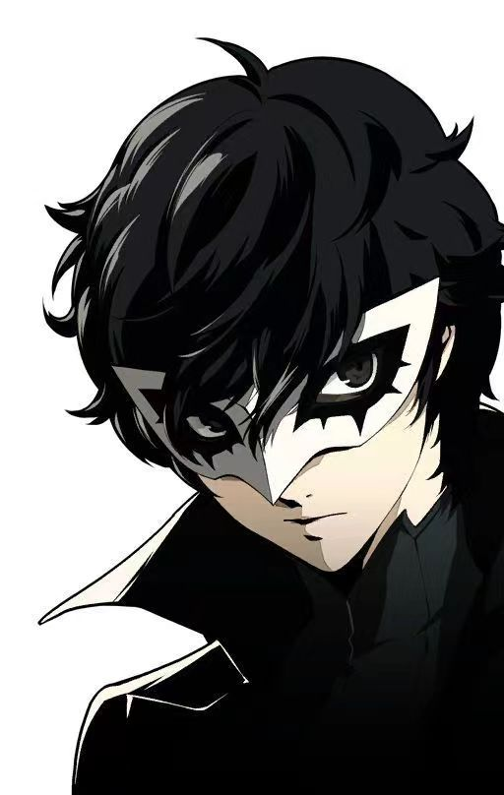
人 格 面 具
西交人格 | 长安人格 | 国网人格 | 二战西交人格
大堂经理人格 | 政治型人格 | 政治联姻型人格 | 结婚人格
球鞋人格 | 内疚人格 | 玉玉人格 | 自我感动型人格
霸道总裁人格 | 高冷型人格 | 深情人格 | 阿Q人格
华为人格 | 四六级人格 | 身残志坚型人格 | 妄想被害人格
真是个百变泽鲁斯啊
比雨宫莲的面具都多
李厅
每个人都有面具，但有的人带上就摘不下来了—— LuXun

Slide 18
李 厅 定 律
1.李氏第一定律：你永远无法通过李厅的话语来得知李厅内心的真实想法（我说过≠我会做）
2.李氏第二定律：每当你以为知晓李厅全部的“人格面具”后， 李厅的人格面具自动加一。
【while（1）
{if(“李厅人格面具被知晓”==1)
“李厅人格面具数”=“李厅人格面具数”+1};】
3.李氏第三定律：每当李厅发布通知后，通知的消息必须经过多方验证，且有很大概率通知的事情与实际的情况相反。
（我发布的消息≠真实的消息）
4.李氏第四定律：如果要和李厅合照，那么大概率会被李厅标记为可攻略对象（和我合影=喜欢我）
我们只需每天套用李氏定律来解读李厅行为就好了，但李厅要考虑的就多了——LuXun

Slide 19
四 级 风 波
李厅每次说自己四级考过了，但实际如何呢？
李厅四级考了五次，次次说自己过，次次考四级。李厅真适合作保密工作，从不轻易向外说自己的真实情况。不愧是将门后代，保密意识就是强。

Slide 20
赠 李 厅
一降二，二降三，一降再降；左手奖，右手项，多无可多。对上欺天，对下瞒地，自以为是；上面瞧猴，下面看丑，实在可怜。贫困家庭真不容易，妙控键盘十分便宜。古唐虽已不在，何妨再创新朝。挟干爹以令诸侯，终获小圣上名。喜玩权术计谋，实则过家家尔。
坏前任，闹分手，误我考研；白月光，现何处，难以忘怀。名校女生，市长千金，美貌教师；政治联姻，异地相恋，地位参差。国奖省奖全是生意，你买他买我才获利。姐夫高薪虽好，生活一望到头。华为截图戏诸侯，获得小丑之名。交大人格再现，祝李厅五战上岸。

Slide 21
结 语
我们李厅真的太有实力啦！

